Slide 1

Chapitre II : Présentation des technologies de réseaux d’opérateurs
Dr.Hafs T.

Slide 2
Organisation des réseaux
Le réseau d'un opérateur
L’infrastructure d’un réseau peut être décrite en 3 couches :
Réseaux de transport= BACKBONE ou Dorsale :
Il regroupe au niveau national les différents réseaux de collecte régionaux.
Réseaux de collecte
Réseau régional pour collecter les flux des appareils connectés aux abonnés et les faire passer sur la dorsale.
Réseaux d’accès ou desserte : Connecter les abonnés

Slide 3
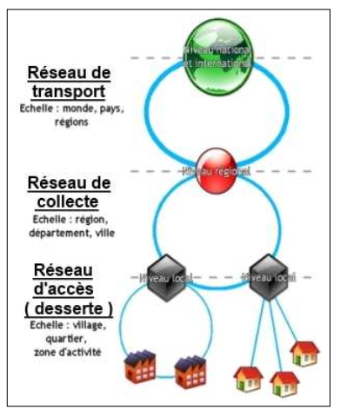
Le réseau d'un opérateur

Slide 4
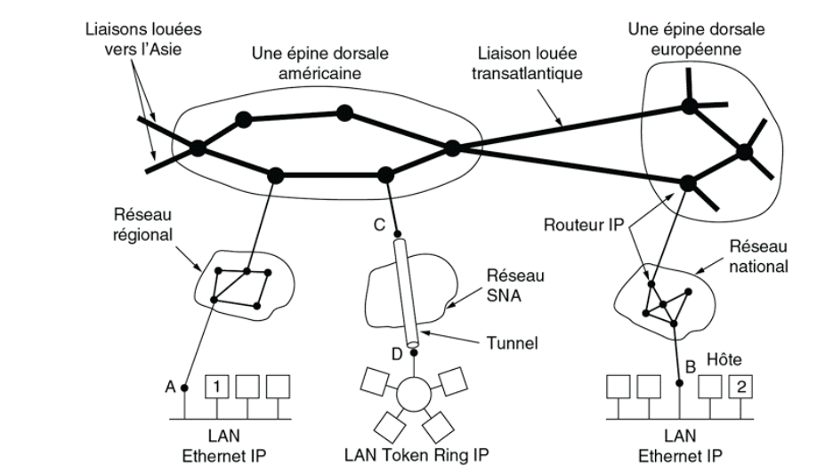
Le réseau d'un opérateur

Slide 5
Les solutions disponibles sur le marché
L’élément de base d’un réseau étendu est la liaison détenue et gérée par un opérateur:
Une liaison peut être filaire (cuivre ou fibre optique) ou hertzienne (satellites ou émetteurs terrestres).
Les liaisons filaires sont obligatoirement point à point, tandis que les liaisons hertziennes peuvent être point à point ou multipoint.

Slide 6
Le réseau d'un opérateur
Les opérateurs louent leurs liaisons entre eux. Ils bâtissent leurs propres réseaux basés sur des liaisons qui leur appartiennent et sur d’autres qu’ils louent là où ils ne peuvent pas en construire.
La construction de liaisons filaires ou hertziennes requiert, en effet, des autorisations administratives (licences) pour pouvoir poser les câbles à travers des territoires appartenant à chaque État, lancer les satellites, obtenir les fréquences hertziennes et les exploiter commercialement.

Slide 7
Le réseau d'un opérateur
Au niveau international, l’organisme qui contrôle les activités télécoms (autorisations, projets internationaux, normes, etc.) est l’ITU (International Telecommunication Union) qui est affilié à l’ONU. Tous les opérateurs nationaux sont membres de l’ITU.
La plupart des liaisons internationales sont le fruit d’une coopération entre les opérateurs qui utilisent les bandes passantes proportionnellement à leur participation financière. Certains opérateurs possèdent en propre leurs liaisons internationales, et les louent à d’autres opérateurs.

Slide 8
Le réseau d'un opérateur
Les opérateurs utilisent des réseaux à haut débit pour transporter une variété de flux (voix, lignes spécialisées, Frame Relay, ATM, etc.) à des débits divers (de 64 Kbit/s à plusieurs Mbit/s). Leurs clients se raccordent à leur réseau via une boucle locale
Le réseau d’un opérateur repose sur des fibres optiques qui souvent ne lui appartiennent pas. Il achète de la bande passante en gros à un autre opérateur, appelé pour cela « carrier de carrier ». Aux extrémités des fibres optiques, dans ses locaux techniques (POP et centre de télécommunications), l’opérateur connecte tous ses équipements SDH, ATM, Frame Relay, routeurs, modems, etc.

Slide 9
Le réseau d'un opérateur
À partir des liaisons qui lui appartiennent en propre ou qu’il loue, un opérateur crée un ou plusieurs réseaux interconnectant ses propres sites. Ces liaisons se terminent par des multiplexeurs et des commutateurs
L’opérateur propose ensuite à ses clients de partager son réseau en leur revendant de la bande passante et en leur proposant un service d’exploitation.

Slide 10
Le réseau d'un opérateur
Le but de l’opérateur est alors de partager son réseau par le plus grand nombre de clients possible, tout en séparant ces derniers.
Le partitionnement logique du réseau est réalisé grâce aux circuits virtuels, qui permettent de constituer autant de VPN (Virtual Private Network) qu’il y a de clients. Le VPN est donc la base de l’offre de service des opérateurs réseau.

Slide 11
L’accès aux réseaux des opérateurs
Chaque client doit se raccorder au réseau de l’opérateur via des liaisons d’accès (filaires le plus souvent, ou hertziennes pour le téléphone mobile, par exemple) entre son site et les points d’accès appelés POP (Point Of Presence) de l’opérateur.
La liaison d’accès est également appelée desserte locale ou, plus spécifiquement, boucle locale.

Slide 12
L’accès aux réseaux des opérateurs
L’intérêt d’une telle solution est que le POP soit le plus près possible du site client afin que la liaison de raccordement, dont le prix dépend du débit et de la distance, coûte le moins cher possible
L’opérateur installe toujours un équipement d’extrémité, appelé CPE (Customer Premises Equipment), dans les locaux du client qui permet de gérer la liaison d’accès. Il s’agit, par exemple, d’un modem, d’un commutateur, etc., selon le niveau de service fourni.

Slide 13
Les services proposés par les opérateurs
L’opérateur propose à ses clients d’utiliser son réseau en leur revendant de la bande passante ainsi que différents niveaux de service d’exploitation.
À la diversité des technologies s’ajoute le maquis des services proposés, l’habillage commercial en quelque sorte. Bien qu’il en existe de nombreuses variantes, on trouve principalement trois types de service.

Slide 14
Les réseaux de transport - Introduction
Autrement appelé réseaux d’infrastructure
Support physique : Fibre Optique
2 technologies dominantes
  WDM / CWDM / DWDN
  SDH
Débit : > 155M

Slide 15
Réseau de transport
Rappel sur la fibre optique
3 types de fibres :
  multimodes à saut d'indice (~100MHz sur 1km)
  multimodes à gradient d'indice (~1GHz sur 1km)
  monomode (100GHz à 25THz sur 1 km)
Indifférence aux perturbations électromagnétiques

Slide 16
Les réseaux de transport - WDM
WDM : Wavelength-Division Multiplexing
  Multiplexage en longueur d’onde
  Une longueur d’onde = 1 lambda (λ)
3 types :
  CWDM : Coarse WDM (espacement: 20nm)
  WDM/ DWDM : Dense WDM (espacement <0,8nm)
  UDWDM : Ultra Dense WDM (espacement <0,1nm)
Jusqu’à ~1000 longueurs d’ondes sur un même fibre

Slide 17
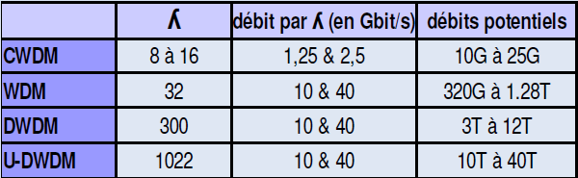
Les réseaux de transport
Débit théorique
Un énorme potentiel
Certains débits sont encore indisponible car ils sont très couteux (même pour un opérateur) mais pas que pour ça …

Slide 18
Le multiplexage
Le multiplexeur : est un équipement qui met en relation un utilisateur avec un autre par l’intermédiaire d’un support partagé par plusieurs utilisateurs
Le but :
Optimisation des ressources réseau et en particulier les canaux de transmission afin d’offrir à moindre coût un service satisfaisant aux utilisateurs

Slide 19
Multiplexage fréquentiel ou spatial
Utilisé dans les transmissions analogiques et numériques
- Chaque voie dispose en permanence d’une fraction de la bande disponible
- C’est une juxtaposition de signaux dans la bande des fréquences utilisables
- Il consiste à transposer en fréquence (avec une technique de modulation) les n signaux d’entrée, chacun avec une fréquence porteuse différente, en les juxtaposant dans la bande des fréquences utilisables.

Slide 20
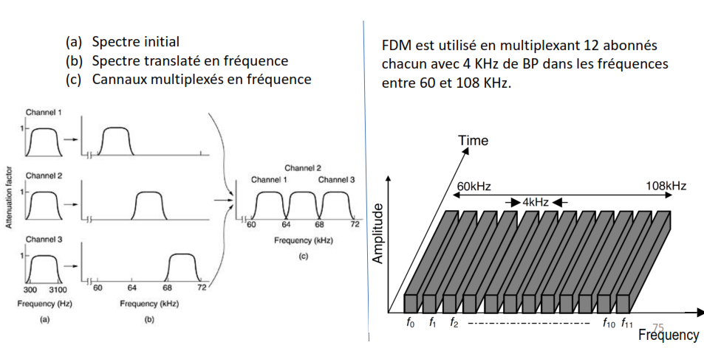
Multiplexage fréquentiel ou spatial
- Figure de gauche: comment 3 canaux téléphoniques sont multiplexés avec FDM
- Le filtres limitent la BP utilisable à 3100 Hz par canal de voix
- 4000 Hz sont alloués à chaque canal pour les garder bien séparés
- Noter que malgré les guard bands entre les canaux, il y a du recouvrement entre les canaux adjacents à cause des imperfections des filtres

Slide 21
Multiplexage temporel
- Appelé AMRT (accès multiple à répartition dans le temps), s’utilise dans les transmissions numériques
- Ce multiplexage permet de répartir plusieurs informations dans le temps
- Il relie une voie d’entrée à une voie de sortie durant un intervalle de temps (IT) prédéterminé
Cet intervalle de temps (IT), réservé à un couple émetteur/récepteur, constitue une voie temporelle

Slide 22
Multiplexage temporel
- Chaque voie est toujours scrutée à période constante, à chaque IT est donc associé une position dans la trame
- Un IT de synchronisation permet d’identifier le début de trame, il assure le cadrage de la lecture des différentes voies

Slide 23
Application à la voix :
Un canal téléphonique utilise une plage de fréquence ou Bande Passante (BP) allant de 300 Hz à 3 400 Hz. Si on prend 4 000 Hz comme fréquence maximale à reproduire,
Quelle est la fréquence d’échantillonnage minimale ?
Quel est le débit de cette connexion?

Slide 24
Application à la voix :
Un canal téléphonique utilise une plage de fréquence ou Bande Passante (BP) allant de 300 Hz à 3 400 Hz. Si on prend 4 000 Hz comme fréquence maximale à reproduire, la fréquence
d’échantillonnage minimale est de :
Fe _ 2 · Fmax = 2 · 4 000 = 8 000 Hz (soit une période de 125 microsecondes)
En codant chaque échantillon sur 8 bits, il est nécessaire d’écouler :
8 000 · 8 = 64 000 bits par seconde sur le lien
Ce qui correspond à un débit de 64 000 bit/s.

Slide 25
Réseaux d’accès
La Technologie ADSL (Asymmetric Digital Subscriber Line: Réseau de Raccordement numérique Asymétrique)
les bandes utilisées sont :
En conservant le canal téléphonique classique sur la même ligne (sur la paire déjà installé).
• RTC : 300 – 3100 Hz.
• ADSL Voie montante: 25 – 140 KHz.
• ADSL Vois descendante: 140 KHz – 1,1 MHz.
La modulation utilisée: DMT (Discrete MultiTone) et les Multiporteuses: modulation de
chaque porteuse adaptée à l’état de la ligne

Slide 26
Réseaux d’accès
La Technologie ADSL (Asymmetric Digital Subscriber Line: Réseau de Raccordement numérique Asymétrique)
est une technologie permettant de faire passer de hauts débits sur la paire de cuivre utilisée pour les lignes téléphoniques de la Boucle Locale (parties Transport, Distribution et branchement).
Les débits constatés sont de 10 à 25 fois plus élevés qu’un modem 56K classique

Slide 27
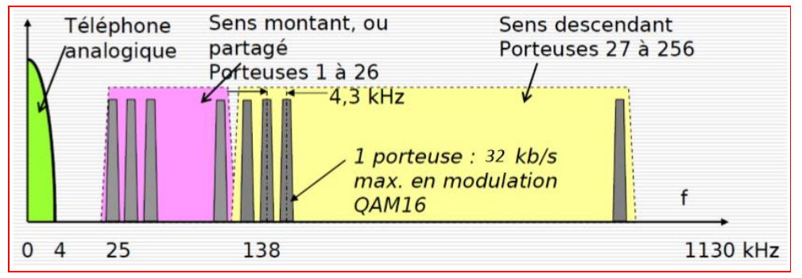
Réseaux d’accès
La Technologie ADSL (Asymmetric Digital Subscriber Line: Réseau de Raccordement numérique Asymétrique)

Slide 28
Qu’est ce que l’ADSL?
LNPA : ligne numérique à paire asymétrique
Transporte le signal voix et les données sur un même support physique
Utilisé pour Internet, la téléphonie et la télévision
Norme G.992
Technologie xDSL : dédiée au transport de données
Dope les paires de cuivre

Slide 29
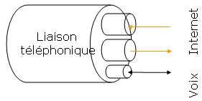
Principe de fonctionnement
Utilisation de la paire de cuivre classique
Multiplexage de 3 canaux de transmissions :
  Canal voix : RTC
  Flux montant : émission
  Flux descendant : réception
Débit asymétrique

Slide 30
Les équipements
Modem adsl
  Réalise le codage/décodage permettant le transport à haut débit
Splitter ou filtre
  Sépare le flux téléphonique et le flux des données

Slide 31
Les équipements
DSLAM (Digital Subscriber Line Access Multiplexer)
  Assure le rôle de multiplexeur vers l’interface haut débit
Brasseur ATM (Asynchronus Transfert Mode)
  Assure la diffusion des paquets contenant les données
BAS (Broadband Access Server)
  Point de concentration assurant l’aiguillage du flux vers les FAI
  Assure le lien avec le PAS pour l’identification
PAS (Plate-forme d’Accès aux Services)
  Assure l’identification et la facturation

Slide 32
Protocoles utilisés
Les principaux protocoles utilisés :
  ATM
  IP
  PPP

Slide 33
Protocoles utilisés
Données utiles
TCP
IP
PPP
AAL5
ATM
ADSL
HTTP
TCP
BAS
MODEM
IP
ADSL
IP
PPP
PPP
Session PPP
PPP
802.3
AAL5
DSLAM
AAL5
USB
USB
ATM
ATM
ATM
802.3
(FE)
ADSL
ADSL
PHY
PHY
Câble USB
Paire Cuivre
Fibre Optique

Slide 34
Mise en œuvre d’une connexion
3 : Identification
FAI
PAS
4 : Autorisation
2 : Identification
5 : Autorisation +
Contexte
8 :Autorisation
+ @IP
Tunnel L2TP
7 : Authentification
User@fai
ATM
Réseau
Du FAI
1 : Login User@fai
BAS
Routeur
6 : établissement tunnel
9: Session PPP

Slide 35
Le dégroupage
Apparu en 2001
impose les opérateurs à louer ces lignes
Fin du monopole de l’opérateur historique
« cohabitation » avec les opérateurs tiers

Slide 36
Les évolutions
ADSL2
  Apparu en 2002
  Débit maximum 10Mbits/s
  Distance maximale 6 Km
  Permet d’utiliser une largeur de bande de 4KHz supplémentaire pour les données numériques
  Peu de succès

Slide 37
Les évolutions
ADSL 2+
  Apparu en 2003
  Débit maximum 25MBits/s
  Distance maximale 2 Km (pour débit max)
  Permet de doubler la largeur de bande utilisée pour les données descendante (2,2MHz)
  Actuellement en place, mais seuls les abonnés proche du DSLAM en profite

Slide 38
FTTx
Utilisation du support fibre optique
Plusieurs sigles :
  FTTH : Fiber To The Home
  FTTB : Fiber To The Building
  FTTO : Fiber To The Office
  FTTC : Fiber To The Curb
Débit maximum 100Mbits/s

Slide 39
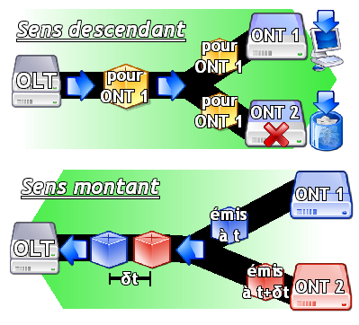
FTTH principe
Architecture PON (Passive Optical Network)
OLT : Optical Link Terminal
ONT : Optical Network Terminal

Slide 40
Conclusion
ADSL avantages :
  Peu coûteux
  Amène le haut débit
ADSL inconvénients :
  Distance maximale est trop courte
  Débit souvent « trop théorique »
L’ADSL amené à disparaître au profit de la fibre

